Slide 1
API´s REST com SpringBoot e JPA Hibernate
Eduardo Gonçalves Calabria
No e-mail: egc2@cesar.school
No Slack: Eduardo Calabria
@CESAR 2021 | Todos os Direitos Reservados

Slide 2
Programa do curso
Base conceitual com alguns demonstrativos práticos (3h)
Glossário de termos e siglas dos padrões da Internet
Páginas WEB x serviços WEB
REST (Representational State Transfer)
ORM (Object Relational Mapping)
Spring e SpringBoot
Arquitetura dos exemplos a serem trabalhados
Instalação do ferramental (2,0h ou para ser feito em casa – MELHOR!)
Eclipse STS (Spring Tool Suite) e Maven
Insomnia ou Postman
SGBD MySQL

Slide 3
Programa do curso
Apresentação de um CRUD pronto (1h)
Feita pelo professor
Implementação de um CRUD básico
Mão na massa (6h)
Feito pelos alunos
Implementação de um CRUD previamente especificado

Slide 4
Aplicações e Serviços WEB
@CESAR 2021 | Todos os Direitos Reservados

Slide 5
Glossário de termos e siglas dos padrões mais básicos da Internet
URL (Uniform Resource Locator)
URI (Uniform Resource Identifier)
HTTP (Hyper Text Transfer Protocol)
HTML (Hyper Text Markup Language)
CSS (Cascade Style Sheet)
SOAP (Simple Object Access Protocol)
REST (Representational State Transfer)
JSON (Java Script Object Notation)
XML (Extended Markup Language)

Slide 6
Páginas WEB x Serviços WEB
Como funciona o esquema de disponibilização de páginas na WEB?
Como funciona a execução de sistemas WEB?
Front end são páginas HTML
Uso do HTTP como protocolo de comunicação
Renderização de páginas dinâmicas no back end
Páginas HTML inteiras são recebidas como resultados de processamento no back end
Renderização de páginas dinâmicas no front end
Dados são recebidos como resultados de processamento no back end
Uso do padrão REST para envio e recebimento de dados
O back end acaba sendo um board de serviços, que podem atender a requisições de páginas HTML feitas por JavaScript, ou a requisições de outros sistemas e serviços

Slide 7
REST (Representational State Transfer)
@CESAR 2021 | Todos os Direitos Reservados

Slide 8
REST – conceito e características básicas
REST significa Representational State Transfer, ou em português, Transferência de Estado Representacional. É um estilo de arquitetura para sistemas distribuídos, especialmente usado no desenvolvimento de serviços web e APIs.
Principais características do REST
Baseado em recursos acessíveis por URLs
Utiliza os verbos HTTP (GET, POST, PUT, DELETE) para manipular esses recursos
Comunicação entre cliente e servidor é stateless (sem estado)
Promove separação de responsabilidades entre interface e dados
As respostas podem ser em JSON, XML, HTML, entre outros formatos
REST não é um protocolo
REST é um conjunto de restrições arquiteturais, não um padrão técnico ou protocolo
Foi definido por Roy Fielding em sua tese de doutorado em 2000

Slide 9
REST - utilidade
✅ Simples e escalável 🚀 Ideal para APIs web e serviços na nuvem 🔄 Comunicação entre sistemas por HTTP 🔁 Facilita integração entre diferentes tecnologias 🔧 Apoia o desenvolvimento ágil e modular

Slide 10
REST – verbos HTTP
Verbo | Função | Exemplo
GET | Recuperar dados | GET /usuarios/1
POST | Criar novo recurso | POST /usuarios
PUT | Atualizar recurso | PUT /usuarios/1
DELETE | Remover recurso | DELETE /usuarios/1

Slide 11
REST - microserviços
Microserviço
Porção de código relativamente pequena/simples, autocontida, que representa uma funcionalidade básica relacionada a um sistema ou solução de software, podendo ser utilizada por outras funcionalidades do mesmo sistema, ou por outros sistemas
Cada microserviço pode expor sua própria API REST 🔄 Comunicação entre serviços via HTTP, sem dependência direta 📈 Favorece escalabilidade, separação de responsabilidades 🔍 Facilita testes, monitoramento e manutenção isolada de cada serviço 🌐 REST promove autonomia e flexibilidade na arquitetura distribuída

Slide 12
REST – cenário atual
REST é a espinha dorsal de muitas APIs modernas 🌍 Compatível com padrões da web e fácil de implementar 🔄 Funciona muito bem com microserviços, aplicações móveis, sistemas corporativos e backend para muitas plataformas de front end 🚀 Essencial para quem busca agilidade, escalabilidade e boas práticas no desenvolvimento web

Slide 13
REST – rotas e envio de dados
Clientes acessam serviços REST através de uma URL, composta por:
url_base/nome_do_serviço/parâmetros
O envio de dados pode ser feito por parâmetros na própria URL
OU
Pelo corpo da requisição HTTP

Slide 14
REST – PathParameter
Um serviço REST pode ser programado para ler parâmetros da URL pelo “caminho” traçado nesta
Os valores dos parâmetros são separados por /
No serviço, há uma forma específica para determinar o “match” dos valores recebidos com as variáveis de entrada do serviço
Exemplos de URLs com “PathParameters”
https://www.boo.com/pesquisaCliente/MASCULINO/REC
https://www.foo.com.br/buscarCarro/KKK6666

Slide 15
REST – QueryParameter
Um serviço REST pode ser programado para ler parâmetros da URL por um conjunto de pares parâmetro x valor
O caractere & separa os pares parâmetro x valor
O caractere ? Separa url_base/nome_do_serviço dos pares parâmetro x valor
No serviço, há uma forma específica para determinar o “match” dos valores recebidos com as variáveis de entrada do serviço
Exemplos de URLs com “QueryParameters”
https://www.boo.com/pesquisaCliente?sexo=MASCULINO&cidade=REC
https://www.foo.com.br/buscarCarro?placa=KKK6666

Slide 16
REST – dados estruturados
Dados estruturados podem ser enviados e são recebidos em requisições HTTP que usam o padrão REST
JSON (Java Script Object Notation)
{
"produto": {
"id": 1,
"nome": "Fones de Ouvido",
"preco": 149.99
}
}
XML (Extended Markup Language)
<produto>
<id>1</id>
<nome>Fones de Ouvido</nome>
<preco>149.99</preco>
</produto>

Slide 17
REST – dados estruturados
O envio se dá pelo corpo (body) da requisição HTTP
O padrão REST prevê que requisições com verbos PUT e POST encapsulem dados a serem enviados no corpo das requisição
No serviço, há uma forma específica para determinar o “match” do que foi enviado no body HTTP com estruturas de dados dos serviço, normalmente na forma de objetos

Slide 18
ORM (Object Relational Mapping)
@CESAR 2021 | Todos os Direitos Reservados

Slide 19






Acesso a bancos de dados Mapeamento OO-relacional
Aparecimento das linguagens OO
Necessidade de mapear registros (banco) em objetos (memória)
Ferramentas ORM (Object-Relational Mapping)
Manter a arquitetura anterior
Dos anos 2000 para frente
Hibernate, JPA, ADO .NET
Aplicação
usa
Ferramenta ORM
usa a mesma API
API padrão
é implementada por diferentes drivers
Driver 1
Driver 2
...
Driver N
...

Slide 20
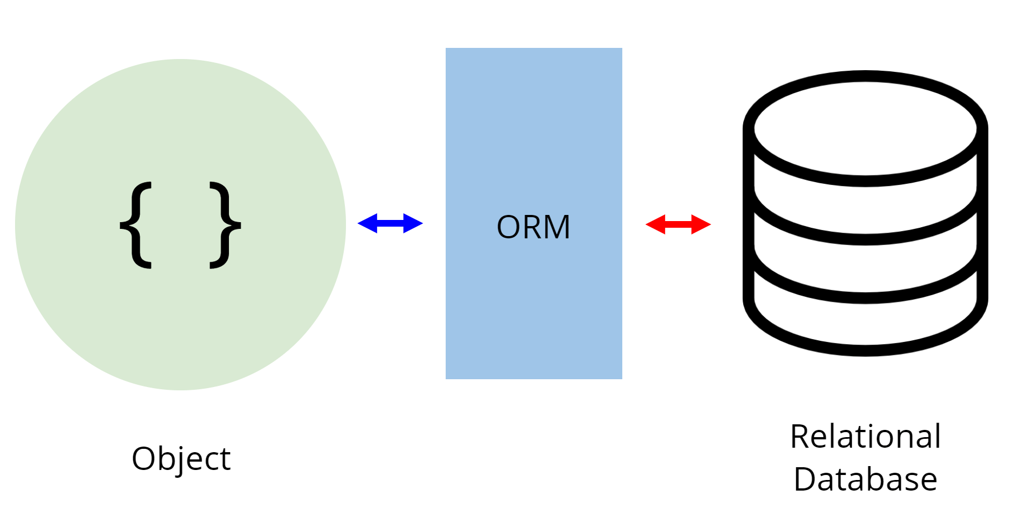
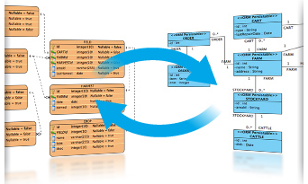
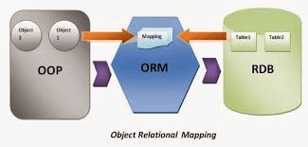
Ferramentas ORM Princípio básico
Mapeamento das equivalências entre
classes e tabelas, incluindo:
Campos x Atributos
Relacionamentos x Associações/Heranças
(EM DESENVOLVIMENTO)
Execução das conversões objeto-registro
e registro-objeto, incluindo:
Valores de campos x Valores de atributos
Navegações em memória x Navegações no banco
(EM RUNTIME)

Slide 21
Ferramentas ORM Características gerais
ORM – Object-relational mapping
Dentro de um contexto de aplicação OO, automatiza
A montagem de comandos SQL de atualização (UPDATE, DELETE, INSERT) a partir de dados de objetos em memória
A montagem de comandos SQL de consulta (SELECT)
A construção de objetos (individuais ou em listas) que representam resultados de consultas
Definição do mapeamento por anotações em classes e/ou por arquivos XML de configuração
Linguagem de consulta SQL-like
Possível abstração de SQL e de SQL-like

Slide 22
Ferramentas ORM Características gerais
Abstração do gerenciamento de transações
Controle do nível de isolamento de transações
Construção dinâmica de comandos SQL
Objetos proxies para registros nos bancos de dados
Atualizações de registros no banco de dados sincronizadas com atualizações de estados dos objetos em memória
Navegação entre objetos como “joins” de tabelas

Slide 23
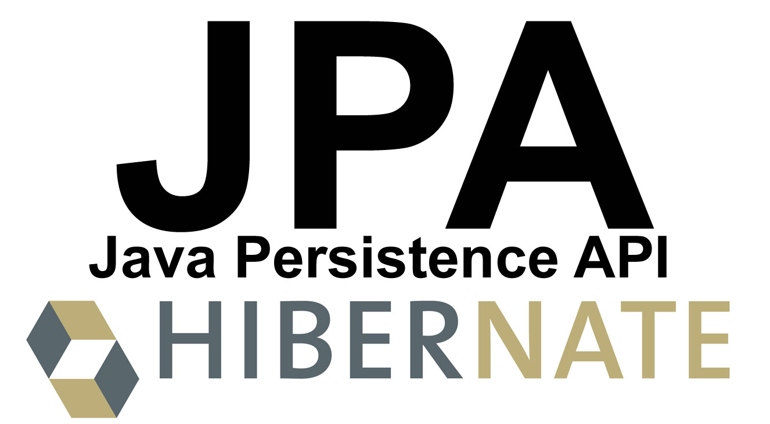
JPA / Hibernate JPA – conceito e características
JAVA Persistence API
Framework leve de persistência em JAVA que substitui o modelo EJB / Entity Beans com suporte a mapeamento OO-relacional (ORM)
JPA é a especificação de um padrão de acesso a dados a ser implementado por provedores de soluções desta natureza para as plataformas JAVA
Objetos são POJOs (Plain Old Java Object ou Velho e Simples Objeto Java): qualquer objeto com um construtor default deve poder ser feito persistente sem nenhuma alteração numa linha de código
Mapeamento Objeto-Relacional é inteiramente dirigido a metadados - anotações no código ou XML definido externamente
As consultas podem ser realizadas através da Java Persistence Query Language (JPQL), uma linguagem de consulta que é derivada do EJB QL
Configurações através de anotações, XML ou uma combinação das duas
Fonte: devmedia.com.br

Slide 24
JPA / Hibernate Hibernate – conceito e características
Hibernate é uma ferramenta de mapeamento objeto / relacional para ambientes Java
Provê facilidades para consultar e retornar os dados da consulta, e pode reduzir significativamente o tempo de desenvolvimento em contrapartida ao alto tempo gasto pelas operações manuais dos dados feitas com SQL e JDBC
Consulta e persistência objeto/relacional de alta performance. Uma das soluções ORM mais flexíveis e poderosas no mercado, faz o mapeamento de classes Java para tabelas de banco de dados e de tipos de dados Java para tipos de dados SQL
Mapeamento OO-relacional dinâmico
Geração de SQL em tempo de execução
Objetos entidade proxies para tabelas de bancos de dados
Abstração total da conversão de campos (tabelas) em atributos (classes) e vice-versa
Fonte: devmedia.com.br

Slide 25
JPA / Hibernate Relação entre JPA e Hibernate
Hibernate implementa JPA
JPA é a especificação de um padrão de acesso a dados relacionais, incluindo:
API de algumas funções
Padrão de mapeamento OO-relacional
Padrão de consultas
Padrão de configurações
Hibernate é uma das implementações do padrão JPA

Slide 26
JPA / Hibernate Funcionamento básico
Aplicação
usa
usa
API JPA
é implementada por
Hibernate
usa a mesma API
API JDBC
é implementada por diferentes drivers
Driver 1
Driver 2
...
Driver N
...

Slide 27
JPA / Hibernate Exemplo 1 e passo a passo
Modelar classes (atributos, associações / heranças)
Modelar tabelas (campos e relacionamentos)
Produto
- id: Long
- codigo: Long
- nome: String
- preco: Double
PRD_PRODUTO
Integer PRD_ID
Integer PRD_CD
CHAR PRD_NOME
DECIMAL PRD_PRECO
Integer TPR_ID
- tipo
1...*
1...N
1
1
TipoProduto
- id: Long
- codigo: String
- nome: String
TPR_TIPO_PRODUTO
Integer TPR_ID
CHAR TPR_CD
CHAR TPR_NOME

Slide 28

JPA / Hibernate Exemplo 1 e passo a passo
Implementar modelo lógico no banco de dados
PRD_PRODUTO
Integer PRD_ID
Integer PRD_CD
CHAR PRD_NOME
DECIMAL PRD_PRECO
Integer TPR_ID
Script DDL
1...N
1
TPR_TIPO_PRODUTO
Integer TPR_ID
CHAR TPR_CD
CHAR TPR_NOME

Slide 29
JPA / Hibernate Exemplo 1 e passo a passo
Implementar classes
public class TipoProduto {
private Long id;
private String codigo;
private String nome;
}
public class Produto {
private Long id;
private Long codigo;
private String nome;
private double preco;
private TipoProduto tipo;
}

Slide 30
JPA / Hibernate Exemplo 1 e passo a passo
Implementar mapeamento entre tabelas e classes
@Entity
@Table(name = "TPR_TIPO_PRODUTO")
public class TipoProduto {
@Id
@GeneratedValue(strategy = GenerationType.IDENTITY)
@Column(name="TPR_ID", nullable=false)
private Long id;
@Column(name="TPR_CODIGO", nullable=false, length=10)
private String codigo;
@Column(name="TPR_NOME", nullable=false, length=40)
private String nome;
}

Slide 31
JPA / Hibernate Exemplo 1 e passo a passo
Implementar mapeamento entre tabelas e classes
@Entity
@Table(name = "PRD_PRODUTO")
public class Produto {
@Id
@GeneratedValue(strategy = GenerationType.IDENTITY)
@Column(name="PRD_ID", nullable=false)
private Long id;
@Column(name="PRD_CD", nullable=false)
private Long codigo;
@Column(name="PRD_NOME", nullable=false, length = 50)
private String nome;
@Column(name="PRD_PRECO", nullable=false)
private double preco;
@ManyToOne
@JoinColumn(name = "TPR_ID", referencedColumnName = "TPR_ID")
private TipoProduto tipo;
}

Slide 32
JPA / Hibernate Exemplo 1 e passo a passo
Implementar métodos de atualização nas classes de repositório
@Service("produtoRepositoryExt")
public class ProdutoRepositoryExt {
@PersistenceContext
private EntityManager entityManager;
public void incluir(Produto produto) {
Session session = entityManager.unwrap(Session.class);
session.save(produto);
}
public void alterar(Produto produto) {
Session session = entityManager.unwrap(Session.class);
session.saveOrUpdate(produto);
}
public void excluir(Produto produto) {
Session session = entityManager.unwrap(Session.class);
session.delete(produto);
}
}

Slide 33
JPA / Hibernate Exemplo 1 e passo a passo
Implementar métodos de consulta nas classes de repositório
public class ProdutoRepositoryExt {
@PersistenceContext
private EntityManager entityManager;
...
public Produto buscar(Long codigo) {
Session session = entityManager.unwrap(Session.class);
Query query = session.createQuery("FROM Produto WHERE codigo = :cod");
query.setParameter("cod", codigo);
return (Produto)query.getSingleResult();
}
public List<Produto> consultarPorCodigoEntreComNome(Long valor1,
Long valor2) {
Session session = entityManager.unwrap(Session.class);
Query query = session.createQuery("FROM Produto WHERE "
+ "nome IS NOT null AND "
+ "codigo BETWEEN :valor1 AND :valor2");
query.setParameter("valor1", valor1);
query.setParameter("valor2", valor2);
return query.getResultList();
}
}

Slide 34
JPA / Hibernate Exemplo 1 e passo a passo
Implementar métodos de consulta nas classes de repositório
public class ProdutoRepositoryExt {
@PersistenceContext
private EntityManager entityManager;
...
public List<Produto> consultarPorPrecoMaiorQue(double valor) {
Session session = entityManager.unwrap(Session.class);
CriteriaBuilder cb = session.getCriteriaBuilder();
CriteriaQuery<Produto> cq = cb.createQuery(Produto.class);
Root<Produto> root = cq.from(Produto.class);
Predicate[] predicates = new Predicate[1];
predicates[0] = cb.greaterThan(root.get("preco"), valor);
cq = cq.select(root).where(predicates);
Query query = session.createQuery(cq);
return query.getResultList();
}
}

Slide 35
Spring e SpringBoot
@CESAR 2021 | Todos os Direitos Reservados

Slide 36

Spring - o que é
Plataforma que provê um suporte de infraestrutura abrangente e amplo para o desenvolvimento facilitado e rápido de aplicações JAVA robustas, sendo o mais popular framework de desenvolvimento para aplicações JAVA enterprise

Slide 37

Spring Principais características
Baseado em POJO (Plain Old Java Objects)
Modular
Integrável com frameworks existentes
Suporta padrões existentes
Facilita testes automatizados
WEB MVC
Tratamento centralizado e padronizado de exceções
Provê gerenciamento de transações
Gratuito e open source
Promove naturalmente boas práticas de programação
Leve e robusto

Slide 38

Spring Boot - o que é
Ferramenta que torna o desenvolvimento em JAVA de aplicações Web e de microserviços com Spring mais fácil e rápida através de três pilares principais: autoconfiguração, abordagem dogmática e o poder de criar aplicações standalone (autocontidas)

Slide 39

Spring Boot Autoconfiguração
Aplicações são inicializadas com dependências pré-setadas
Programador não tem que configurá-las manualmente
Configuração automática das premissas básicas do Spring e de alguns outros frameworks
Baseada em uma pré-configuração determinada uma única vez pelo desenvolvedor
Baseada nas melhores práticas ou em padrões pré-estabelecidos, o que ajuda a evitar erros
Ainda que o programador possa sobrescrever os “defaults” do Spring Boot, a pré-configuração do Spring Boot permite o desenvolvimento rápido de aplicações e evita erros humanos

Slide 40
Spring Boot Abordagem dogmática
Adição e configuração automática de dependências, baseadas nas necessidades específicas de cada projeto
Baseado no seu próprio julgamento, o Spring Boot escolhe:
Que pacotes instalar
Que valores default usar
Spring starter
Múltiplas dependências a serem escolhidas pelo programador de forma declarativa, em um web form
Estão pré-definidas e configuradas

Slide 41
Spring Boot Aplicações standalone
Criação de aplicações cujo deployment “simplesmente rodam” por si só
Não há necessidade de rodar nada “em torno” ou que “encapsule” a aplicação
Servidor web, servidor de aplicação, e tudo que a aplicação precisa para executar suas tarefas, é autocontido num único processo
Um simples “java app”

Slide 42
Spring quick start
Inversão de controle
Injeção de dependência
Gerenciamento de beans
Abstração JPA / Hibernate
API RestFul

Slide 43
Spring IoC – Inversão de controle
Classes não controlam os recursos dos quais elas dependem
Instanciação
Definição de que implementação usar (no caso dos recursos serem apresentados como interfaces)
Ciclo de vida
Em vez disso, de alguma forma, um elemento de um framework, ou um elemento centralizador da própria implementação, realiza este controle
Há várias formas de se implementar IoC
Estratégias de padrões de projeto – factory, service locator
Injeção de dependências
Exemplo: XYZMediator.java, XYZMediatorIoC.java, Repository.java, RepositoryImpl.java e XYZRepositoryFactory.java

Slide 44
Spring Injeção de dependência
Realizada por um framework
Dependência é declarada na classe
Diretiva da injeção de dependência é declarada junto com a dependência
O framework instancia e gerencia o ciclo de vida da dependência em tempo de execução
Configurações do framework podem definir como ele gerencia tal dependência e que implementação ele deve usar
No Spring...
Quem gerencia dependências é o core container
As diretivas de injeção são anotações (normalmente @Autowired)

Slide 45
Spring Gerenciemento de beans
Bean – no JAVA, classe que representa uma funcionalidade ou um conjunto de dados (antigos session bean e entity bean)
Beans normalmente são stateless (beans funcionais) ou statefull (beans que representam entidades)
No Spring, beans podem ser POJOs
No Spring, o gerenciamento é realizado pelo core container
Escopo (por range de pacotes) definido de forma declarativa, vai anotações específicas
Criação e destruição de objetos
Quantidade de instâncias
Implementação de interfaces ou de beans que definem serviços

Slide 46
Spring Abstração JPA / Hibernate
Spring Boot provê injeção de dependência para a interface padrão de acesso a dados do JPA (CRUD)
Basta declarar a interface de um repositório herdando da interface padrão e a implementação é injetada automaticamente
Facilidade de se criar CRUDs – não se escreve uma linha de código nos métodos de atualização e de consulta de dados
É possível usar, com relativa facilidade, um Session e criar um repositório com implementação proprietária

Slide 47
Spring API RestFul
Presente nos padrões do Spring Boot
Mapeamento de rotas em métodos
Mapeamento automático bidirecional de objeto JAVA para objeto REST
Exposição facilitada de serviços Web
Para um client side HTML Java Script
Ou para outras aplicações clientes
Permite a realização de testes submetendo URL`s simples
Permite o consumo de serviços REST externos à aplicação
Implementação e uso simples e bem facilitados

Slide 48
Spring API RestFul
Anotações no código definem:
Relação entre rotas e métodos
Verbos HTTP associados a serviços (rotas e, no fim das contas, métodos)
“Match” de valores de path parameters com parâmetros de métodos
“Match” de pares parâmetro x valor de query parameters com parâmetros de métodos
“Match” de objetos JSON ou XML inseridos no corpo de requisições HTTP com parâmetros de métodos

